Slide 1
TIẾNG VIỆT 1
Tập 2
Tuần 34
Tập đọc: Ve con đi học

Slide 2
1
2
3

Slide 3
TÌM HIỂU BÀI ĐỌC

Slide 5
Sau bài học, em hiểu được điều gì?

Slide 6
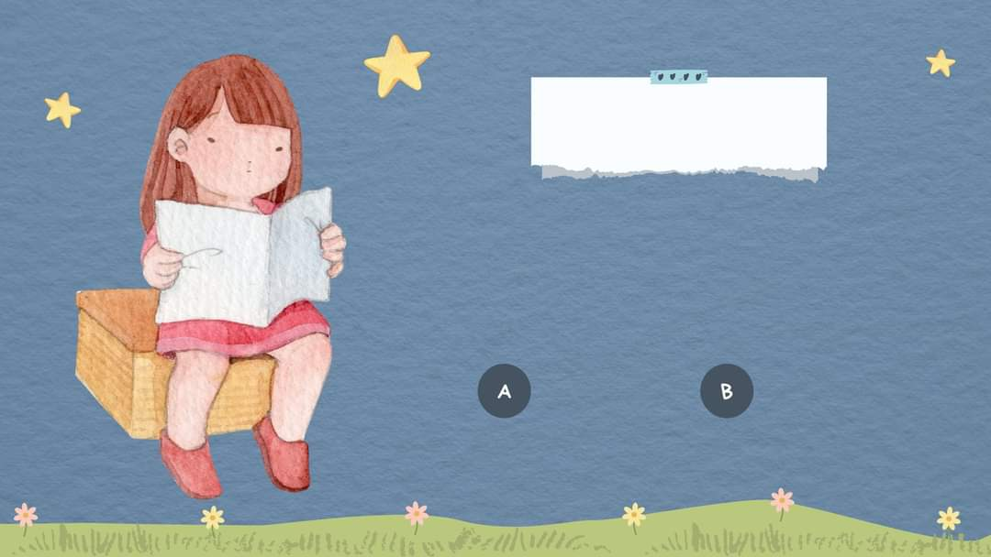
LUYỆN ĐỌC
THEO VAI

Slide 7
người dẫn chuyện
Ve bố
ve con

